Slide 1
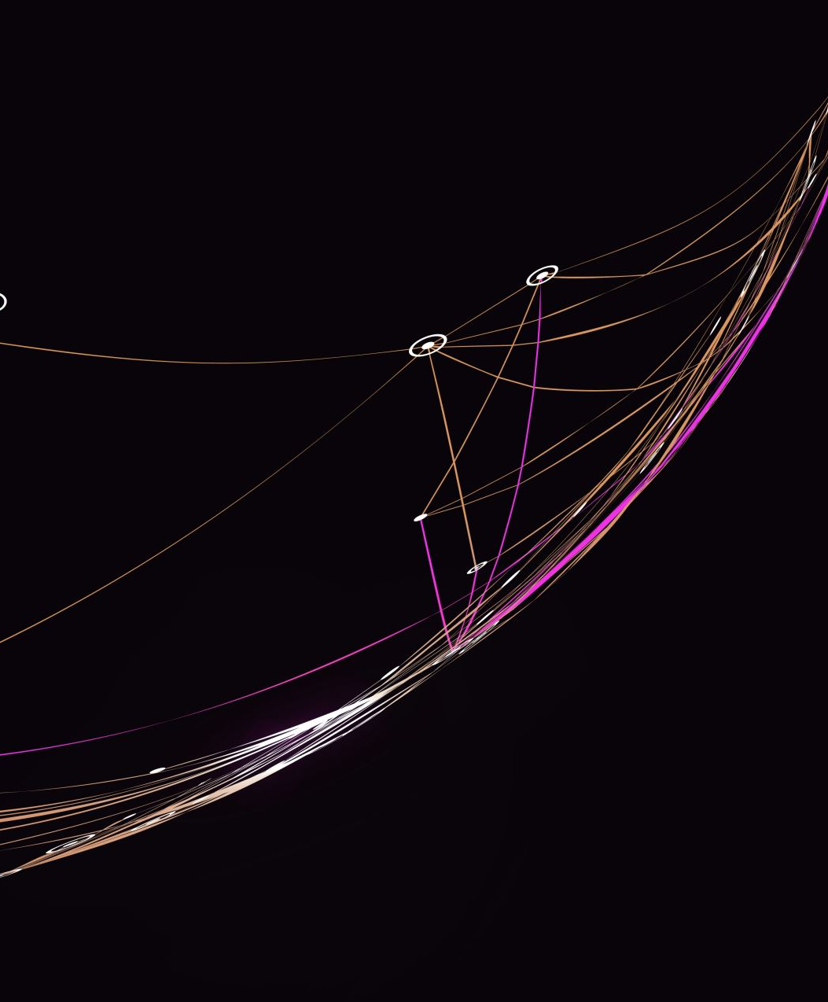
Aquops
108

Slide 2
animateurs
Jecelyn Dagenais
Frédéric Ouellet

Slide 3
Descriptif
Desmos Classroom est un outil de création d'activités en ligne gratuit permettant de suivre en temps réel les élèves autant au primaire qu'au secondaire. Le tableau de bord de l'activité vous permettra de mettre en évidence et en relation les créations de votre classe. Visualisez, capturez les écrans, et partagez l'apprentissage des élèves au fur et à mesure qu'il se développe, mettez une activité en pause, gérez le rythme de la classe et rendez anonymes les noms des élèves pour aider à rendre les discussions plus efficaces et plus amusantes. Avec un outil comme Polypad, maintenant intégré à Desmos Classroom les possibilités sont infinies. Offrez également de la rétroaction en temps réel à vos élèves et permettez à ceux-ci de soumettre leurs créations en envoyant des photos de leur travail ou un enregistrement audio. La gestion de vos classes peut s'intégrer également à Google Classroom. Venez vous joindre à nous pour cette journée de création mathématique et technologique!

Slide 4
Le lien
Lien internet: https://www.desmos.com/?lang=fr

Slide 5
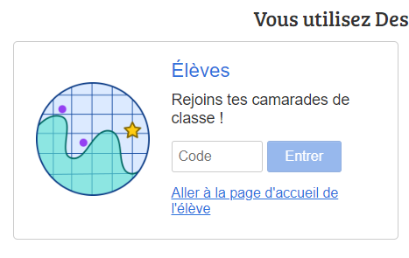
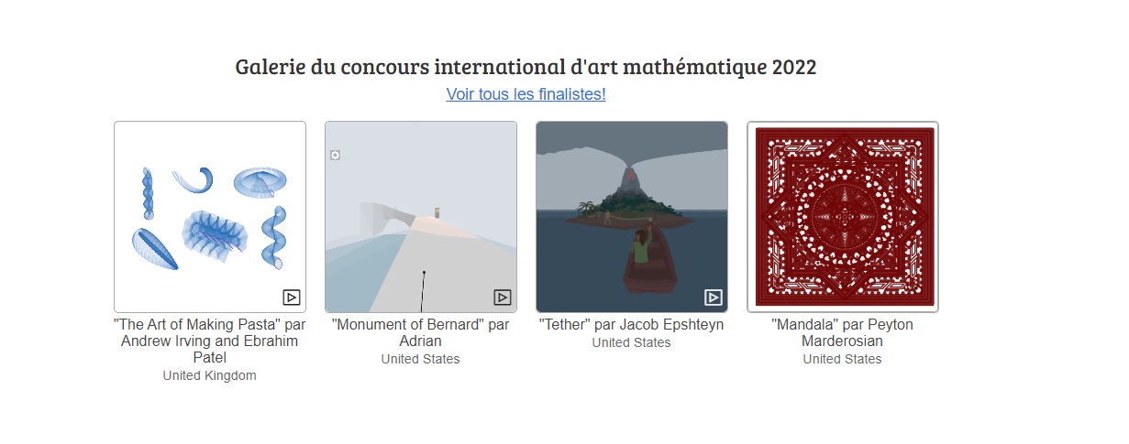
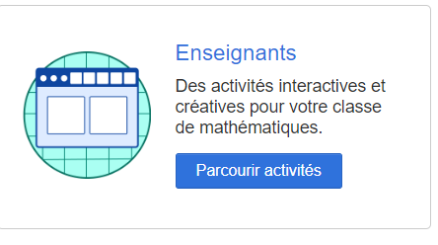
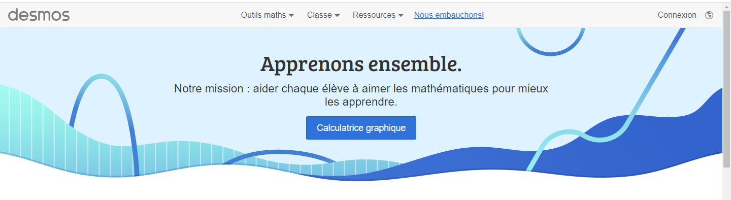
Photo

Slide 6
Appréciation
Je pense que sa se fait utiliser beaucoup parce qu’on en a fait un petit peu en math. Pis aussi crée des activité ses cool

